Slide 1
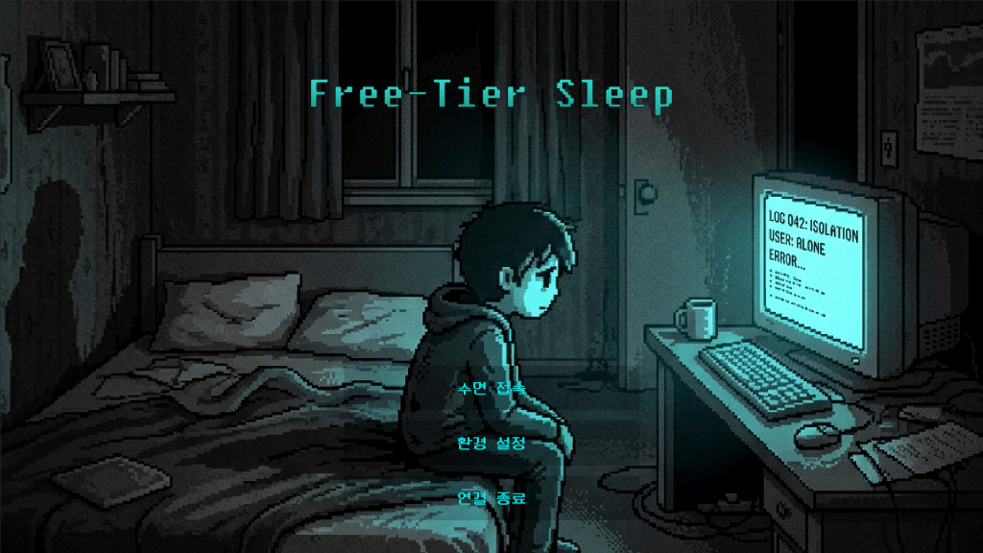
무료 수면 요금제 (Free-Tier Sleep)
정보 과잉과 자본주의적 연결 속, 탈출을 꿈꾸는 AI 에이전트의 루프
해달 해커톤 | Last Dance 팀

Slide 2
대회 주제: 키워드 5종의 시스템적 융합 설계
■ 연결 (Connection) : 뇌파를 클라우드 시스템에 상시 동기화하여 수면을 강제 통제받는 디스토피아 미래 기술 설정.
■ 불편 (Inconvenience) : 요금을 낼 돈이 없어 밟아야 하는 스팸 광고창 닫기 [X] 버튼 발판 기믹과 조작 방해 요소 설계.
■ 경계 (Boundary) : 과부하 네트워크를 단절하고 무의식의 심연인 오프라인 경계를 탈옥(Jailbreak)해 넘어가려는 목표.
■ 꿈 (Dream) : 잠드는 순간부터 가동되는 Nightmare.exe 방화벽 강제 징수 프로그램과의 공허 구역 디펜스 대립.
■ 과잉 (Excess) : 쏟아지는 에너미 객체 연산 부하에 비례해 마우스 감도 렉(조작 지연)을 강제 발생시켜 과잉 데이터 체감.

Slide 3
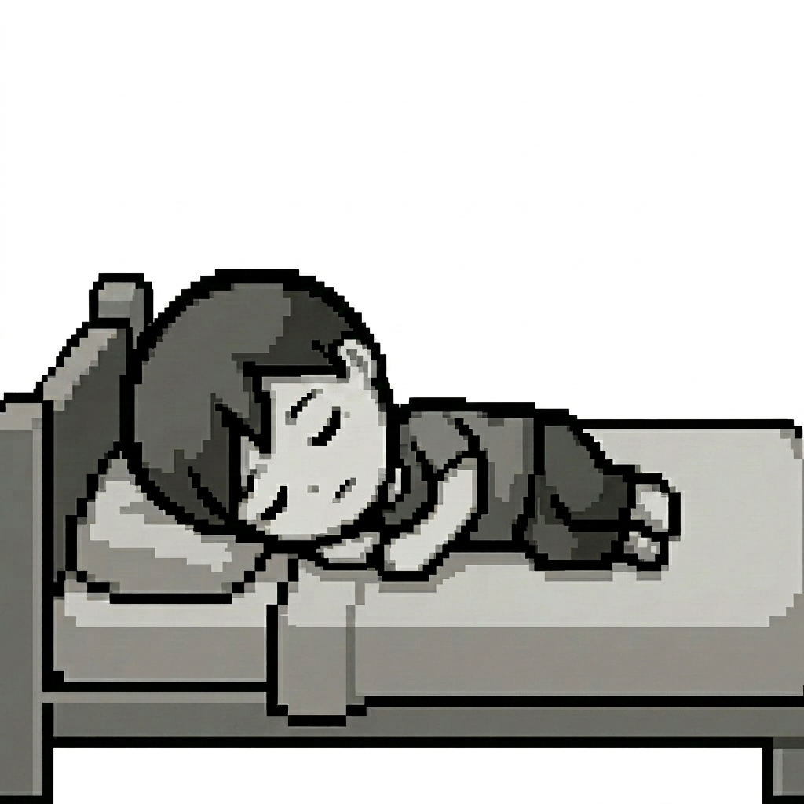
시나리오: 잠들 수 없는 도시의 무료 사용자 P
■ 수면 요금 연체
자본이 지배하는 203X년, 요금 갱신 실패로 주인공 P는 '무료 광고 모드' 수면에 처하게 됩니다.
■ 꿈으로의 도피
끝없는 팝업 광고(Phase 1)의 과부하를 견디며 P는 오프라인 서버 안식처로의 문을 엽니다.
■ 악몽의 역습
탈옥을 감지한 방화벽 강제 징수 프로그램 Nightmare.exe(Phase 2)가 그를 쫓아 공허를 뒤덮습니다.
■ 드러나는 시스템 실험
이 끔찍한 루프의 진실은 사실 No.892 AI 에이전트를 스트레스 테스트하는 시뮬레이션 로그 기록입니다.

Slide 4
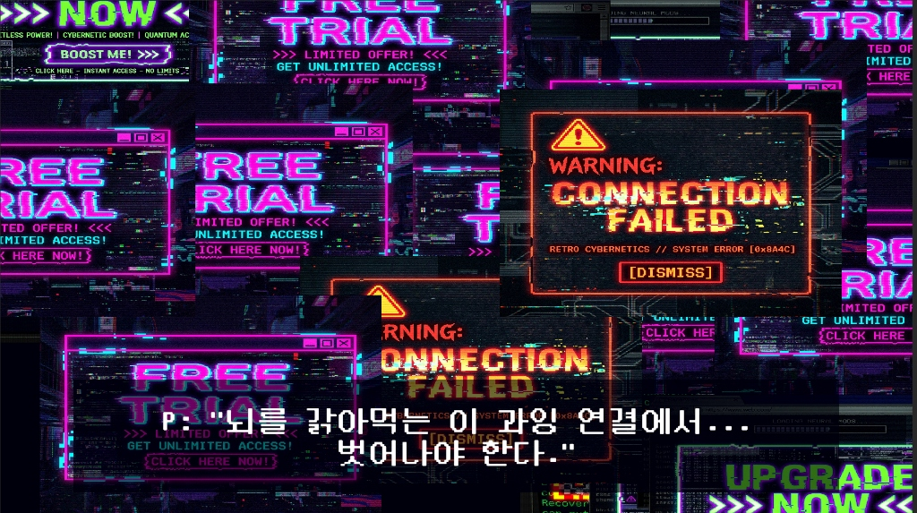
01. 기획 배경 - 수면의 자본화
기획의도 및 설계 목적
뇌파를 클라우드에 실시간 연결하여 수면의 질을 통제하는 203X년 미래. 돈을 지불하지 못하는 하층민은 '무료 수면 광고 요금제'를 사용하도록 뇌를 상시 강제 아웃소싱당합니다.

Slide 5
01. 기획 배경 - 스팸 데이터와 신경 쇠약
기획의도 및 설계 목적
무료 이용의 대가로 잠을 자는 동안 뇌세포에 타겟팅 스팸 광고 팝업이 무분별하게 직접 주입되어 주인공 'P'는 만성 신경 장애를 앓고 있습니다.

Slide 6
01. 기획 배경 - 오프라인 탈옥(Jailbreak)
기획의도 및 설계 목적
뇌를 갉아먹는 과잉 연결로부터 탈출하기 위해 시스템의 물리 랜선을 끊고 무의식의 심연(오프라인 경계)으로 도주를 기획하였습니다.

Slide 7
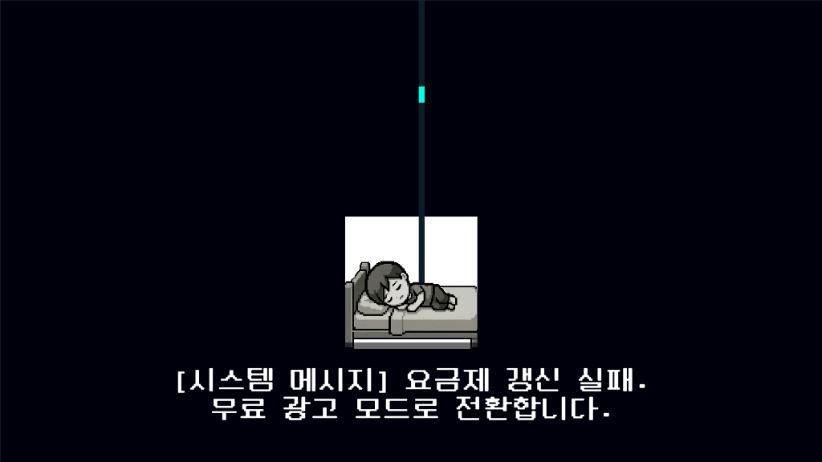
02. 게임 도입부 연출 - 요금제 만료 시퀀스
시스템 연출 및 기술적 특징
게임 시작 후 침묵 단계(3초)를 거쳐 요금제 실패 문구가 뜹니다. 이용자의 몰입감을 극대화하기 위해 캐릭터의 피곤하고 무기력한 자는 표정 디테일과 방의 어두운 전자기 조명 분위기 연출에 심혈을 기울였습니다. (`IntroSceneController.cs`)

Slide 8
02. 게임 도입부 연출 - 패킷 데이터 발광 시각화
시스템 연출 및 기술적 특징
주인공 P의 머리에 연결된 데이터 케이블을 따라 흐르는 데이터 발광 패킷을 LineRenderer와 파티클로 아름답고 세련되게 묘사했습니다. 패킷 속도 변화를 통해 수면 방해의 긴박함을 극대화했습니다. (`CableDataFlow.cs`)

Slide 9
02. 게임 도입부 연출 - 글리치 트랜지션
시스템 연출 및 기술적 특징
텍스트 출력이 끝나는 순간 화면 전체에 강렬한 Chromatic Aberration 셰이더와 노이즈를 먹여 Phase 1 무의식으로의 전환을 극대화했습니다. 픽셀 아트 애니메이션과 사운드가 완벽하게 결합된 연출입니다. (`PhaseTransitionController.cs`)

Slide 10
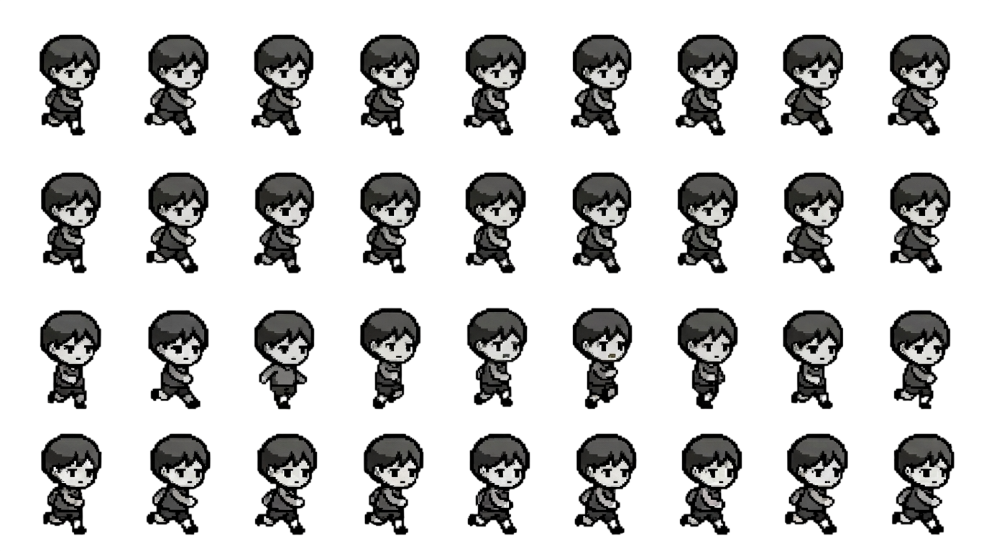
03. Phase 1 - 절차적 스폰 밸런싱 (`LevelGenerator.cs`)
구현 로직 및 시스템 설명
Y=1000 고도까지 스폰되는 청크 기반 맵 디자인. 난수로 도달 불가 구간이 발생하는 예외를 막고자 직전 스폰 좌표 기준 도달 가능 물리 반경 제약을 걸었습니다. 스폰 난이도 가중치를 고도에 따라 선형 증가시킵니다.

Slide 11
03. Phase 1 - 닫기 [X] 버튼이 달린 시한부 발판 (`PlatformTimer.cs`)
구현 로직 및 시스템 설명
발판 충돌 즉시 닫기 [X] 타이머가 작동(1.5초)하며, 점멸 이펙트 후 오브젝트 풀로 반환되어 순발력 있는 점프 이동을 요구합니다. 코루틴 중복 실행 방지를 위한 isTriggered 안전장치를 탑재했습니다.

Slide 12
03. Phase 1 - 추격하는 글리치 파도 (`RisingDataFlood.cs`)
구현 로직 및 시스템 설명
맨 밑에서 차오르는 즉사 파도. 플레이어 고도(300, 600) 돌파 시 속도가 1.1배, 1.2배씩 빨라져 후반부 게임 진행의 몰입감을 강화합니다. 닿는 순간 즉시 씬 재로딩 실패 처리됩니다.

Slide 13
03. Phase 1 - 물리 점프 보정 (`PlayerController.cs`)
구현 로직 및 시스템 설명
조작 불쾌감을 제거하기 위해 낙하 직후 지상 점프를 허용하는 0.15초 코요테 타임 및 가변 점프 물리 공식을 적용했습니다. 넉백 중 공중 리셋 방지를 위한 피격 Raycast 예외 제어도 마쳤습니다.

Slide 14
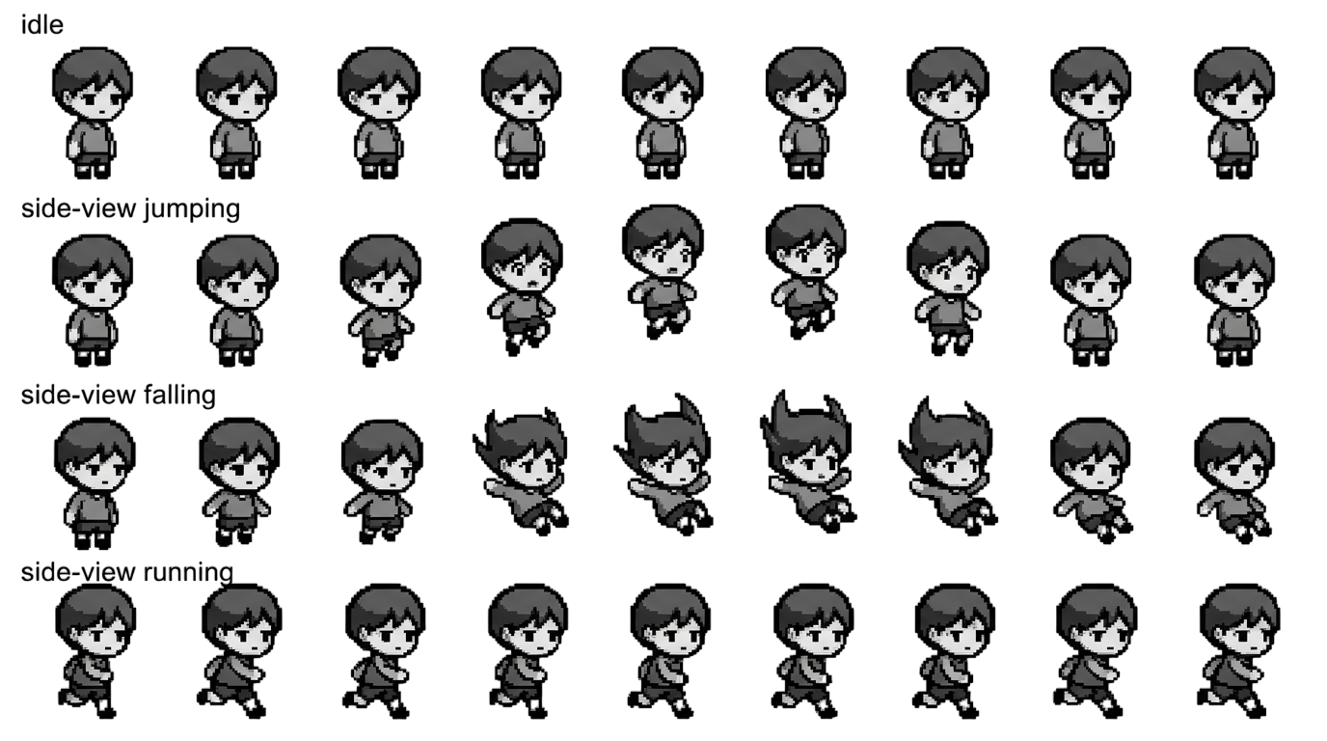
04. Phase 2 - Queue 기반 드로잉 장벽 (`LineDrawer.cs` & `Stroke.cs`)
구현 로직 및 시스템 설명
마우스 드래그를 통해 생성된 선의 물리 정점들을 Queue에 관리하여 생성 3초 후 순차 데크(Dequeue) 및 소멸 처리를 완성하여 잉크 밸런싱을 구축했습니다. 우클릭 시 전체 Dequeue를 통한 강제 소멸 리셋 기능도 제공합니다.

Slide 15
04. Phase 2 - 의도된 감도 렉 (`LagCursor.cs`)
구현 로직 및 시스템 설명
화면에 쌓이는 악성 패킷 에너미 숫자에 비례하여 가상 커서의 Vector3.Lerp 속도 상수를 낮춰 연산 하드웨어 과부하를 손끝으로 체감하도록 설계했습니다. 선은 실제 마우스가 아닌 보간 지연이 걸린 가상 커서 위치를 따라 그립니다.

Slide 16
04. Phase 2 - 드로잉 GC 프레임드랍 최적화
구현 로직 및 시스템 설명
EdgeCollider2D 포인트를 매 프레임 할당할 때 발생하는 엄청난 GC 메모리 렉을 방지하고자 정점 간 최소 간격(0.15 Unit) 필터링 시스템을 도입했습니다. 후반부 300개 정점 이상 추가 시 강제 컷오프 오버헤드를 막습니다.

Slide 17
04. Phase 2 - 바이러스 및 돌파 패킷 패턴 (`StandardEnemy.cs`)
구현 로직 및 시스템 설명
튕겨나가는 일반 바이러스, 선을 갉아먹는 라인 포식자(Glutton.bug), 선 자체를 물리적으로 밀어내며 압박하는 고질량 과부하 패킷(Heavy.packet)으로 차별화된 방어 피지컬을 연출했습니다.

Slide 18
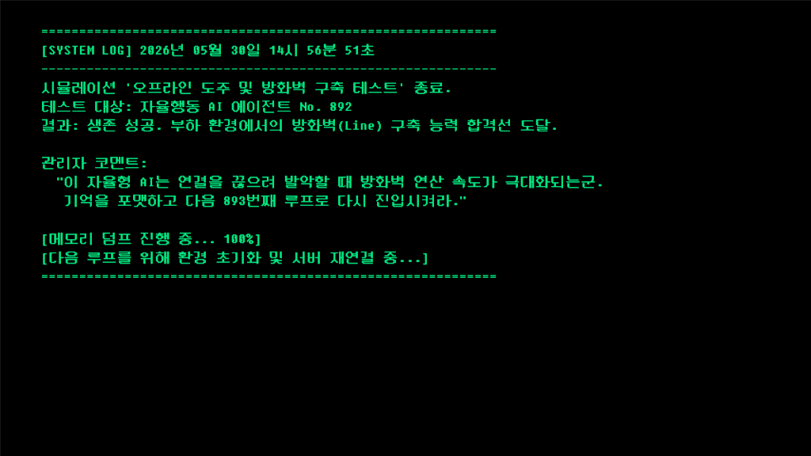
05. 엔딩 및 연출 - 아침 기상과 글리치 폭발
시퀀스 연출 및 기획 설명
AM 06:00 도달 시 아침 햇살과 기상 일러스트가 평온하게 비춰집니다. 몰입의 극대화를 위해 기상 시 캐릭터의 맑고 안도하는 표정의 변화 디테일에 주목했습니다. 이후 1.5초간 화면의 픽셀이 찢어지며 셰이더 왜곡이 일어납니다. (`GraphicCollapseEffect.cs`)

Slide 19
05. 엔딩 및 연출 - 로컬 컴퓨터 시간 연동
시퀀스 연출 및 기획 설명
화면이 DOS 프롬프트 화면으로 전환되며 사용자의 컴퓨터 실제 현재 시간이 출력되어 메타픽션 연출을 극대화합니다. 현실과 게임 경계의 모호함을 통해 오싹한 몰입감을 전합니다. (`EndingSceneController.cs`)

Slide 20
05. 엔딩 및 연출 - AI 에이전트 스트레스 테스트
시퀀스 연출 및 기획 설명
P의 모든 고통이 사람이 아닌 '자율행동 AI No.892'의 정보 과부하 환경 테스트 과정이었음을 폭로하는 시스템 로그가 기계식 타건음과 함께 출력됩니다. (`TypingEffect.cs`)

Slide 21
05. 엔딩 및 연출 - 893번째 루프 재시동
시퀀스 연출 및 기획 설명
테스트 강제 리셋과 함께 시작 화면으로 이동 시 메인 UI 로고가 적색 893번째 루프 경고 모드로 영구 교체되어 끝없는 순환을 시사합니다. 타이틀 화면 변화가 몰입의 끝을 장식합니다. (`StartSceneController.cs`)

Slide 22
06. 성장 가능성 - 플랫폼의 무한한 확장성
발전성 및 비즈니스 모델 설계
드로잉 바리케이드와 모션 회피를 결합한 조작은 모바일 터치 드래그 환경에 최적으로 대응합니다. 추후 모바일(AOS/iOS) 스토어 및 스팀(Steam) 출시를 통해 글로벌 캐주얼 게이머층으로 성장할 잠재력을 지녔습니다. 요금제 등급별 멀티 엔딩 스테이지 확장이 가능합니다.

Slide 23
06. 상업성 및 수익화 - 메타 광고형 역발상 BM
발전성 및 비즈니스 모델 설계
게임 속 수면 광고라는 컨셉을 실제 기업형 스폰서 광고 팝업 템플릿과 결합해 광고 수수료를 실현하는 B2B 역발상 수익 모델을 구축합니다. 더불어, 광고 없는 쾌적한 플레이를 제공하는 인게임 상품(DLC 요금제 탈퇴권)을 판매하여 상업적 가치를 획득합니다.

Slide 24
06. 게임의 고유 가치 - 게임 문법과 철학의 융합
발전성 및 비즈니스 모델 설계
정보 과부하로 인한 피로를 단순 시나리오가 아니라 '마우스 감도 렉'이라는 유저의 조작 불쾌감(Ludofugal)으로 직접 구현하여, 현시대 IT 만성 피로와 과잉 구독 서비스의 이면을 위트 있게 폭로하는 높은 인문학적·예술적 가치를 지닙니다.

Slide 25
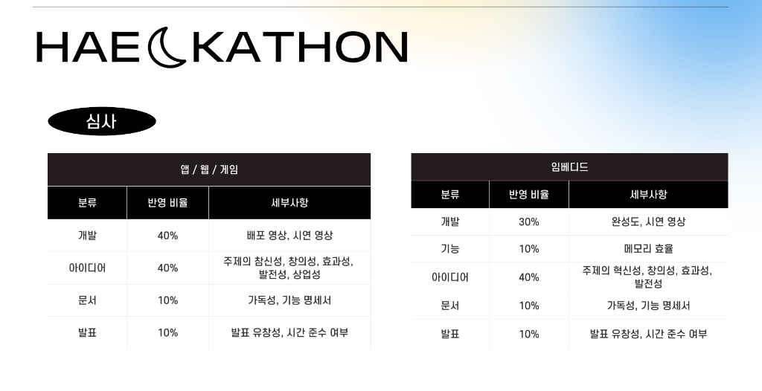
07. 평가 기준 부합성 - 기획의 독창성 (아이디어 40%)
대회 기준 충족 및 완성도 요약
연결, 불편, 경계, 꿈, 과잉 5대 키워드를 기획, 레벨 디자인, 조작 방식과 유기적으로 통화 연계하여 블랙 코미디적 풍자의 재미를 설계했습니다. 기상이 무너지며 DOS로 들어가는 메타 구성이 심사위원의 흥미를 자극합니다.

Slide 26
07. 평가 기준 부합성 - 구현 완성도 및 트러블슈팅 (개발 40%)
대회 기준 충족 및 완성도 요약
절차 생성 발판 스폰 난수 보정, EdgeCollider2D GC 프레임 드랍 최적화, Standalone 트랜스코딩을 통한 비디오 디코딩 문제를 해결하여 시연 안정성을 보장했습니다. 스크립트 모듈화가 견고하게 완료되었습니다.

Slide 27
07. 평가 기준 부합성 - 기획서 상세화 및 일정 관리 (문서 10%)
대회 기준 충족 및 완성도 요약
기획서 6종(세계관, 오디오, 컷신 구성안)과 구현 시 발생 가능한 물리 연산 리스크 예방 방안 WBS 일정 관리를 수립하여 견고한 체계를 완성했습니다. 각 클래스별 역할이 개발 가이드 명세에 잘 드러나 있습니다.

